Slide 1
7.4 干燥器
7.4.1 干燥器的基本要求与分类
（1）对干燥器的基本要求
① 能保证产品的工艺要求
② 干燥速率快，干燥时间短
③ 干燥系统的热效率高，降低能耗
④ 干燥系统的流动阻力小，降低能耗
⑤ 干燥系统操作控制方便，劳动强度低
（2）干燥器的分类
① 按操作压力来分：常压和真空
② 按操作方式来分：间歇式和连续式
③ 按加热方式来分：对流、传导、辐射和介电加热
④ 按结构来分：厢式、喷雾、流化床、气流、转筒式

Slide 2
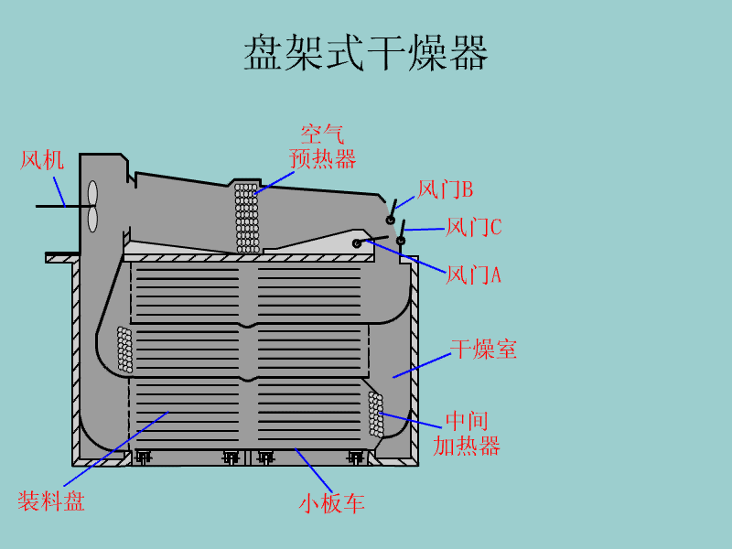
7.4 干燥器
7.4.2 工业上常用的干燥器
1、厢式干燥器（盘架式干燥器）
（1）间歇式常压操作
（2）结构：新鲜空气经预热后干燥物料。厢内支架上有许多矩形浅盘，湿物料置于盘中。
（3）优点：结构简单，适用于小批量多品种物料。
（4）缺点：物料得不到分散，劳动强度大，
干燥时间长，设备体积大。

Slide 3
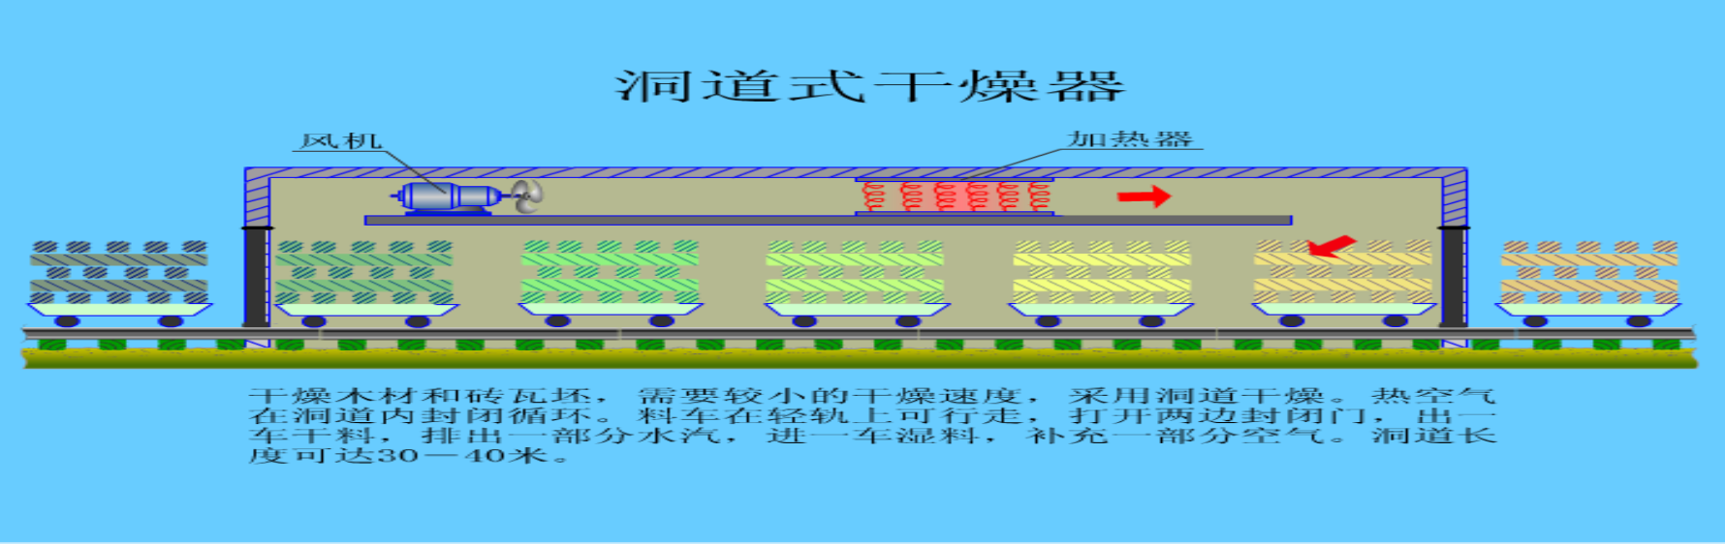

7.4 干燥器
2、洞道式干燥器
（1）是厢式干燥器的自然发展结果，视为连续化的厢式干燥器。
（2）结构：在一个铺设铁轨的较长的通道内，装有物料的小车在铁轨上运行，空气连续地在洞道内被加热并强制地流过物料。
（3）优点：适用于体积大，干燥时间长的物料。
（4）空气流动方向与物料逆流或者错流，流动速度大于$2\sim 3m/s。$

Slide 4
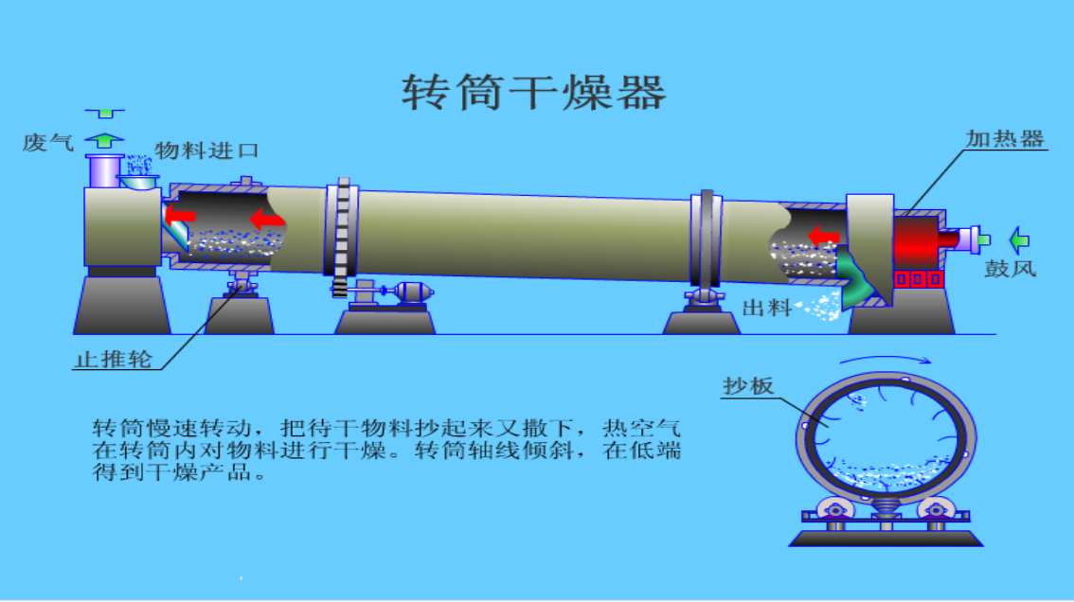
7.4 干燥器
3、转筒式干燥器
（1）结构：主体是一个略呈倾斜的旋转圆筒。被干燥物料多为颗粒状及块状。干燥介质为热空气，烟道气或其他高温气体。
（2）优点：连续操作，生产能力大，机械化程度高，产品质量均匀。
（3）缺点：结构复杂，传动部分需要经常维修，投资很大。

Slide 5
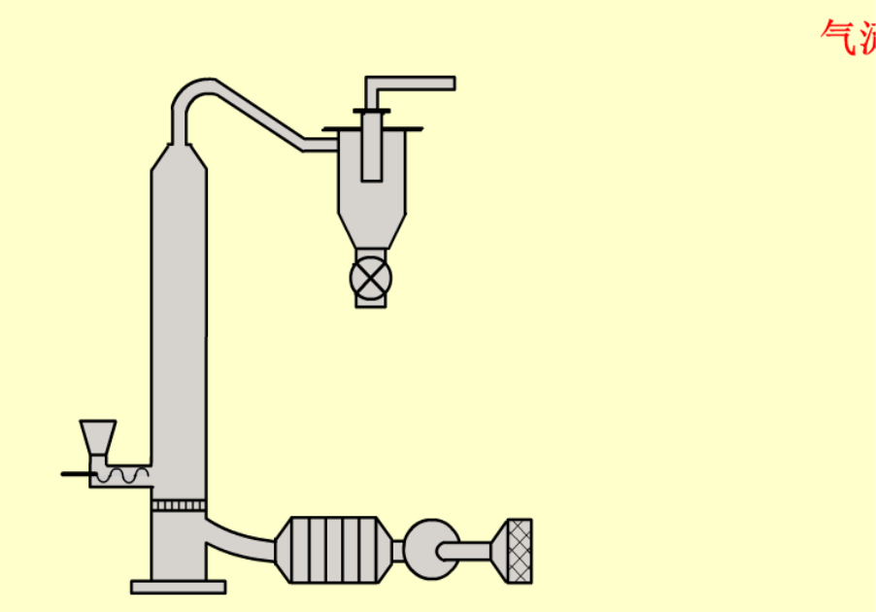

7.4 干燥器
4、气流干燥器
（1）结构：主体为干燥管，其长度一般为$10\sim 20m$,气体在其中的速度一般为$10\sim 25m/s$,有时高达$30\sim 40m/s$。
$①$ 物料在干燥管内停留时间极短，物料颗粒分散性好，相间的接触面积大大增加。
② 干燥管内加料口以上$1m$左右位置干燥速率最大，因气相、固相间相对速度较大，
因而传热系数和传质系数均较大。
③ 干燥管底部空气温度高而湿度低，
传热推动力和传质推动力大。
④ 随着物料在管内的上升，气相、固相间
相对速度和温度差都减小，传质速率、传热
速率均随之下降。

Slide 6

7.4 干燥器
（2）优点：
① 气相、固相接触面积大，传热系数
和传质系数高，干燥速率大，干燥时间短。
② 对于热敏性物料，常采用并流操作，
热损失小，热效率高。
③ 设备紧凑、结构简单。
（3）缺点：气流速度高，流动阻力及动
力消耗大。易使物料粉碎，回收分离器负
荷大。

Slide 7
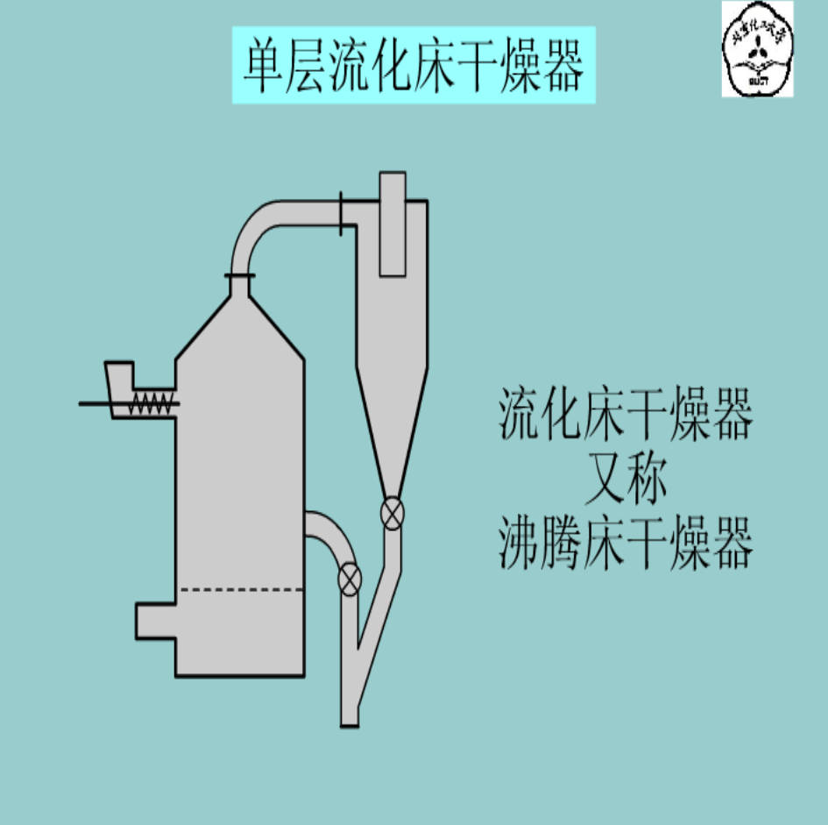
7.4 干燥器
5、流化床干燥器
（1）固态流态化技术在干燥中的应用。
控制合适的气流流率，使固体颗粒悬浮于
气流中，形成流化床。颗粒在气流中上下
翻动，外表呈现类似于液体沸腾的状态。
（2）优点：气膜阻力小，气固接触面积
大，干燥速率大，流化床内温度均一并
能自由调节，可得到均匀的干燥产品。
停留时间可任意调节。结构简单。
（3）缺点：物料的形状和粒度有限制。

Slide 8
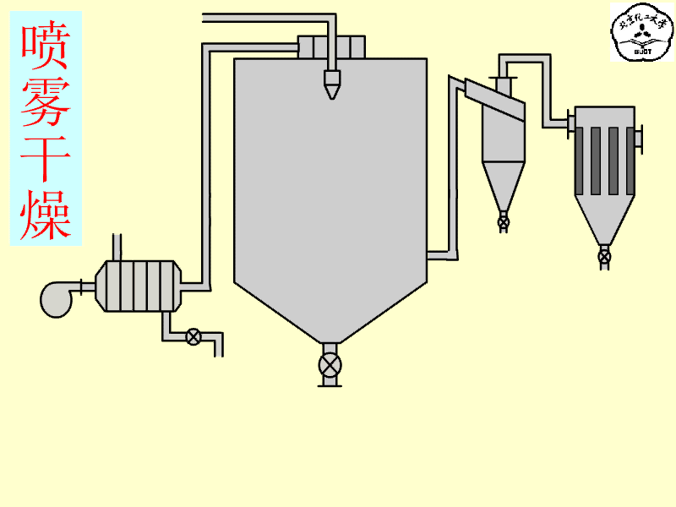
7.4 干燥器
6、喷雾干燥器
（1）是采用雾化器将稀料液分散成雾滴
分散在热气流中，使水分迅速汽化而达到
干燥的目的。雾化器有3种形式——
旋转式、压力式、气流式。
（2）优点：由料液可直接得到粉粒产品，
雾滴分散在热气流中，干燥面积极大，干
燥过程快。能得到速溶的颗粒，过程易于
连续化、自动化。
（3）缺点：能耗大，热效率低，设备占
地面积大，设备成本费用高，回收设备
投资大。

Slide 9

7.4 干燥器
7、滚筒式干燥器
（1）依靠传导换热的干燥器，旋转的圆筒被加热，物料附着于圆筒表面而进行干燥。
（2）滚筒干燥器的滚筒直径一般为$0.5～1.5m$，长度为$1\sim 3m$,转速为$1\sim 3r/{min}$。
（3）优点：操作简单、热效率高，动力消耗少，干燥强度大，物料停留时间短。
（4）缺点：结构复杂，传热面积小，干燥不彻底，产品的含水量较高。

Slide 10

7.4 干燥器
8、红外线干燥器
（1）利用红外线辐射源发射出的电磁波（波长为$0.75\sim 1000μm$)直接投射在被干燥物料的表面，被物料吸收并转变为热能，达到干燥的目的。
（2）结构与厢式干燥器结构相似。
（3）特点：加热物料的速度快，物料内温度均匀；不需要干燥介质，热效率高，适用于表面积大且薄的物料的干燥。

Slide 11
7.4 干燥器
7.4.3 干燥器的选用
（1）依据湿物料的特性和产品质量的要求。
① 湿物料的特性：
湿物料的基本性质、物料的形状、物料与水分的结合方式及热敏性等。
② 产品的质量要求：
粒度分布，最终含水量及均匀性等
③ 设备使用的基础条件：
设备安装地的气候干湿条件、场地的大小、热源的类型等。
④ 回收问题：
包括粉尘的回收和溶剂的回收。
⑤ 能源价格、操作安全和环境因素：
热效率高、减少排出的废气量或对废气加以处理、噪声等

Slide 12
7.4 干燥器
7.4.4 干燥器的强化
（1）提高干燥速率
①恒速干燥阶段：提高干燥介质的温度和流速，降低干燥介质的湿度。
②降速干燥阶段：减小物料内部水分或水汽的扩散阻力。
（2）采取节能措施
① 减少干燥过程的热量：
机械方法脱除，提高干燥介质的进口温度，降低干燥介质的出口温度。
② 加强热量的回收利用
废气的循环利用。
③ 减少热损失
加强设备和管路的保温。

Slide 13

7.5 固体干燥单元操作
研究内容：连续对流干燥
研究对象：以空气为干燥介质，去除的湿分为湿物料中的水分。
研究前提：绝干量不变
（1）绝对干空气
① 质量流量$L$不变
② 比热容$c_{a}=1.01{kJ}/{\left(kg∙℃\right)}$ （温度在$0\sim 120℃）$
③ 分压$P_{a}$
④ 焓$I_{a}=c_{a}t=1.01t{kJ}/{kg}$
（2）绝对干物料
① 质量流量$G_{C}$不变
（3）干燥过程中变化的是什么？ 水分（传热和传质）

Slide 14






7.5 固体干燥单元操作
一、物料衡算
湿物料中减少的水分 $=$ 湿空气中增加的水分
$W=G_{C}\left(X_{1}−X_{2}\right)$ $=L\left(H_{2}−H_{1}\right)$
（1）湿度$H$（ ${kg水汽}/{kg干气}）$
$H=0.622×\frac{p_{V}}{p_{a}}=0.622×\frac{p_{V}}{p−p_{V}}$
（2）干基含水量$X$（ ${kg水}/{kg绝干料}）$
$X=\frac{m_{H_{2}O}}{m−m_{H_{2}O}}$
忽略干燥器内的物料损失
新鲜空气
$$L,t_{0},H_{0}$$
预热器
湿空气
$$L,t_{1},H_{1}$$
废气
$$L,t_{2},H_{2}$$
干
燥
器
产品
$$G_{2},X_{2}\left(ω_{2}\right),θ_{2}$$
湿物料
$$G_{1},X_{1}\left(ω_{1}\right),θ_{1}$$

Slide 15

7.5 固体干燥单元操作
（3）湿物料量
$G_{C}=G_{1}\left(1−ω_{1}\right)=G_{2}\left(1−ω_{2}\right)$
$ω=\frac{X}{1+X} X=\frac{ω}{1−ω}$
（4）湿空气量
① 比空气用量 $l=\frac{L}{W}=\frac{1}{H_{2}−H_{1}}=\frac{1}{H_{2}−H_{0}}$
② 湿空气用量$L^{′} （{kg湿气}/s）$
$L^{′}=L\left(1+H_{0}\right)$
湿比空气用量$l^{′}$（${kg湿气}/{kg水}$）
$l^{′}=\frac{L^{′}}{W}=l\left(1+H_{0}\right)$
忽略干燥器内的物料损失
新鲜空气
$$L,t_{0},H_{0}$$
预热器
湿空气
$$L,t_{1},H_{1}$$
废气
$$L,t_{2},H_{2}$$
干
燥
器
产品
$$G_{2},X_{2}\left(ω_{2}\right),θ_{2}$$
湿物料
$$G_{1},X_{1}\left(ω_{1}\right),θ_{1}$$

Slide 16

7.5 固体干燥单元操作
③ 湿比体积$v_{H}$（ ${m^{3}湿气}/{kg干气}$）
$v_{H}=\left(0.773+1.244H\right)×\frac{273+t}{273}×\frac{1.013×{10}^{5}}{p}$
④ 湿空气的体积用量$V（{m^{3}湿气}/s）$
$V=Lυ_{H}$
湿比空气体积用量$V^{′}$（${m^{3}湿气}/{kg水}$）
$V^{′}=\frac{V}{W}=lv_{H}$
⑤ 湿空气密度$ρ$（${kg湿气}/{m^{3}湿气}$）
$ρ=\frac{1+H_{0}}{v_{H}}$
忽略干燥器内的物料损失
新鲜空气
$$L,t_{0},H_{0}$$
预热器
湿空气
$$L,t_{1},H_{1}$$
废气
$$L,t_{2},H_{2}$$
干
燥
器
产品
$$G_{2},X_{2}\left(ω_{2}\right),θ_{2}$$
湿物料
$$G_{1},X_{1}\left(ω_{1}\right),θ_{1}$$

Slide 17






7.5 固体干燥单元操作
二、热量衡算
（1）预热器的加热量$Q_{p} (kW)$
$Q_{p}=L（I_{1}−I_{0}）$
① 湿空气的焓
$I=I_{a}+I_{V}H=c_{a}t+H\left(r_{0}+c_{V}t\right)$
$=\left(1.01+1.88H\right)t+2492H$
② 干空气的平均比热容为$1.01{kJ}/{\left(kg∙℃\right)}$
③ 水汽的平均比热容为$1.88{kJ}/{\left(kg∙℃\right)}$
④ $0℃$时水的相变焓$r_{0}=2492{kJ}/{kg}$
新鲜空气
$$L,t_{0},H_{0},I_{0}$$
预热器
湿空气
$$L,t_{1},H_{1},I_{1}$$
废气
$$L,t_{2},H_{2},I_{2}$$
干
燥
器
产品
$$G_{2},X_{2}\left(ω_{2}\right),θ_{2},I_{2}^{′}$$
湿物料
$$G_{1},X_{1}\left(ω_{1}\right),θ_{1},I_{1}^{′}$$

Slide 18

7.5 固体干燥单元操作
（2）干燥器的加热量$Q_{D} \left(kW\right)$
$Q_{D}=L\left(I_{2}−I_{1}\right)+G_{C}\left(I_{2}^{′}−I_{1}^{′}\right)+Q_{L}$
① 湿物料的焓差$I^{′}$:
$I^{′}=I_{s}^{′}+{XI}_{W}^{′}=c_{s}θ+Xc_{W}θ$
新鲜空气
$$L,t_{0},H_{0},I_{0}$$
预热器
湿空气
$$L,t_{1},H_{1},I_{1}$$
废气
$$L,t_{2},H_{2},I_{2}$$
干
燥
器
产品
$$G_{2},X_{2}\left(ω_{2}\right),θ_{2},I_{2}^{′}$$
湿物料
$$G_{1},X_{1}\left(ω_{1}\right),θ_{1},I_{1}^{′}$$

Slide 19

7.5 固体干燥单元操作
（3）干燥系统的总热量$Q\left(kW\right)$
$Q=Q_{P}+Q_{D}=L\left(I_{2}−I_{0}\right)+G_{C}\left(I_{2}^{′}−I_{1}^{′}\right)+Q_{L}$
$=1.01L\left(t_{2}−t_{0}\right)+W\left(2492+1.88t_{2}\right)+G_{C}c_{M2}\left(θ_{2}−θ_{1}\right)+Q_{L}$
①湿空气的焓差 $\left(I_{2}−I_{0}\right)$
进入和离开干燥系统空气中水汽的焓值
近似相等$I_{V}=2492+1.88t_{2}$。
$I_{2}−I_{0}=1.01\left(t_{2}−t_{0}\right)$
$+(1.88t_{2}+2492)\left(H_{2}−H_{0}\right)$
② 湿物料的焓差$I_{2}^{′}−I_{1}^{′}$:
进入和离开干燥系统的湿物料的比热容
近似相等$c_{M2}$
$I_{2}^{′}−I_{1}^{′}=c_{M2}\left(θ_{2}−θ_{1}\right)$
干空气被加热所消耗的能量
水汽被蒸发所消耗的能量
物料升温所消耗的能量
热损失
新鲜空气
$$L,t_{0},H_{0},I_{0}$$
预热器
湿空气
$$L,t_{1},H_{1},I_{1}$$
废气
$$L,t_{2},H_{2},I_{2}$$
干
燥
器
产品
$$G_{2},X_{2}\left(ω_{2}\right),θ_{2},I_{2}^{′}$$
湿物料
$$G_{1},X_{1}\left(ω_{1}\right),θ_{1},I_{1}^{′}$$

Slide 20

7.5 固体干燥单元操作
（4）干燥系统的热效率
$η=\frac{Q^{′}}{Q}=\frac{汽化水分所需的热量}{加入干燥系统的总热量}×100\%$
① $Q^{′}$是指离开干燥系统时空气中水汽的焓与湿物料中水分带入的焓的差值
$Q^{′}=W\left(2492+1.88t_{2}−4.187θ_{1}\right)$
② 若忽略湿物料中水分带入的焓值，则
$η≈\frac{W\left(2492+1.88t_{2}\right)}{Q}×100\%$
③ 若干燥过程为等焓干燥过程
$Q=Q_{P}$
$Q_{D}=0$
$I_{2}=I_{1}$
新鲜空气
$$L,t_{0},H_{0},I_{0}$$
预热器
湿空气
$$L,t_{1},H_{1},I_{1}$$
废气
$$L,t_{2},H_{2},I_{2}$$
干
燥
器
产品
$$G_{2},X_{2}\left(ω_{2}\right),θ_{2},I_{2}^{′}$$
湿物料
$$G_{1},X_{1}\left(ω_{1}\right),θ_{1},I_{1}^{′}$$

Slide 21

7.5 固体干燥单元操作
三、平衡关系
1、湿空气的相对湿度$φ$
$φ=\frac{p_{V}}{p_{s}}×100\%$，$φ=f\left(p_{V}，t\right)$
相对湿度表明湿空气的不饱和程度，$φ$值愈小（$t↑$），表示该湿空气偏离饱和程度愈远，干燥能力愈强。
②不能作为干燥介质： $φ=100\%，$即$p_{V}=p_{s}$，表明空气达饱和。
可作为干燥介质： $φ<100\%，$即$p_{V}<p_{s}$，表明空气未饱和。
$φ>100\%，$即$p_{V}>p_{s}$，表明空气过饱和。

Slide 22
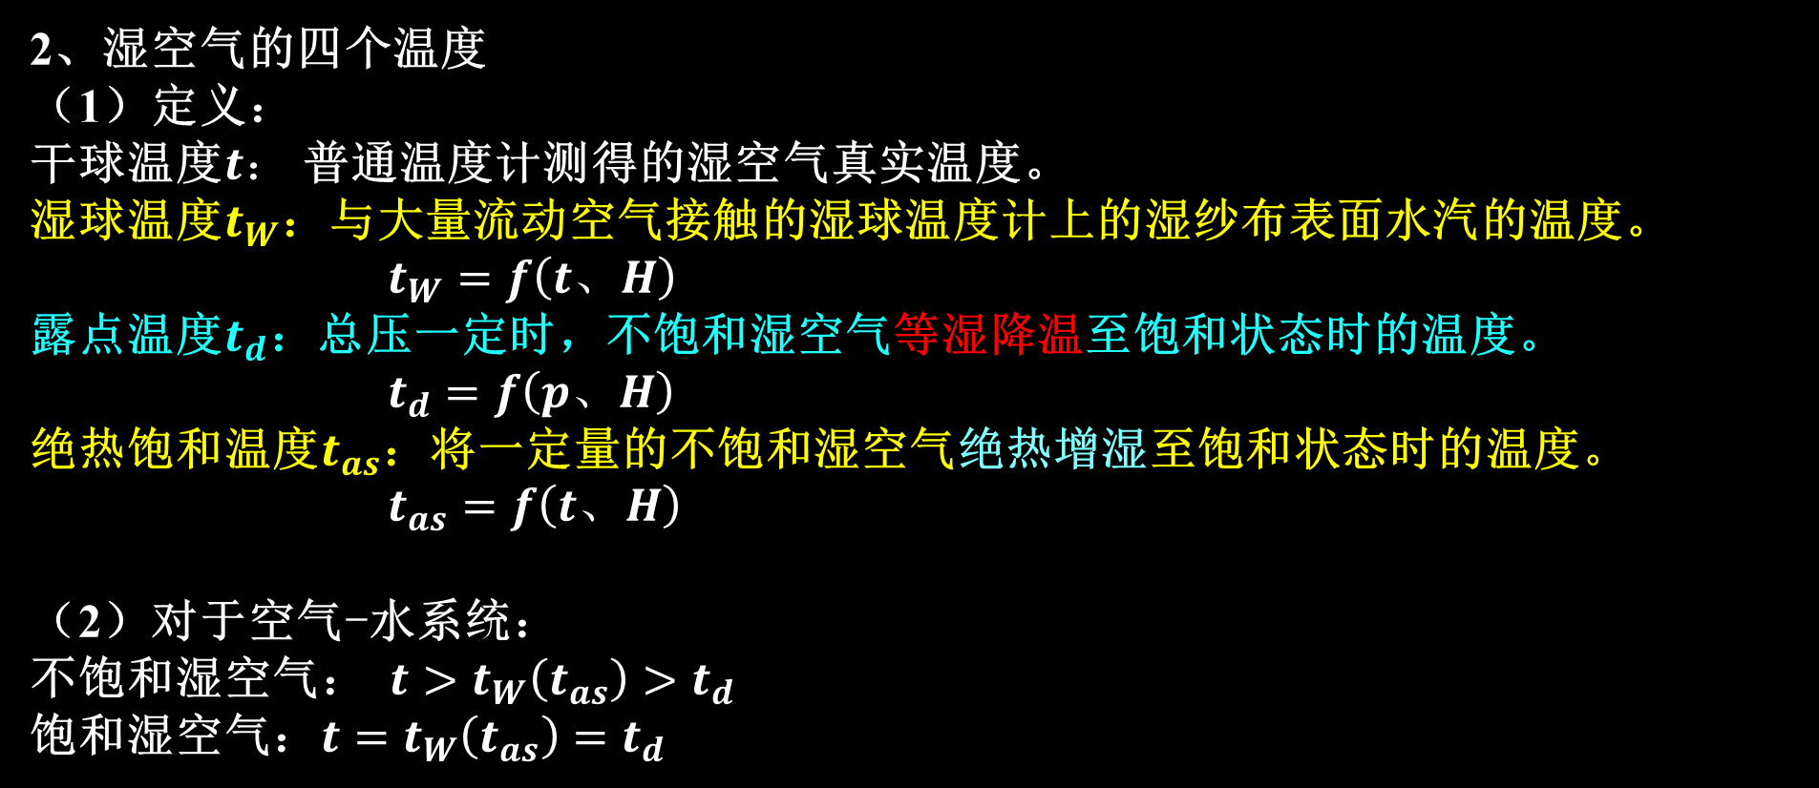
7.5 固体干燥单元操作
2、湿空气的四个温度
（1）定义：
干球温度$t：$普通温度计测得的湿空气真实温度。
湿球温度$t_{W}$：与大量流动空气接触的湿球温度计上的湿纱布表面水汽的温度。
$t_{W}=f\left(t、H\right)$
露点温度$t_{d}$：总压一定时，不饱和湿空气等湿降温至饱和状态时的温度。
$t_{d}=f\left(p、H\right)$
绝热饱和温度$t_{as}$：将一定量的不饱和湿空气绝热增湿至饱和状态时的温度。
$t_{as}=f\left(t、H\right)$
（2）对于空气-水系统：
不饱和湿空气： $t>t_{W}\left(t_{as}\right)>t_{d}$
饱和湿空气：$t=t_{W}\left(t_{as}\right)=t_{d}$

Slide 23










7.5 固体干燥单元操作
3、焓湿图
（1）坐标系：采用夹角为$135°$的斜角坐标系。
（2）五条线
① 等湿度数（等$H$线）
平行于纵轴，$H$值在辅助水平轴上读出。
② 等焓线（等$I$线）平行于横轴
③ 等相对湿度线（等$φ$线）
④ 水蒸汽分压线（$p_{V}$线）
注意$： p_{V}$线在饱和湿度线的下方。
⑤ 等温线（等$t$线）
纵坐标$⋮p_{V}$
纵坐标$⋮$
$$t$$
等湿度线
$$φ\%$$
纵轴$⋮焓$
$$值$$
等焓线
A点
$$φ=100\%$$
$$t$$
D点
水蒸汽分压线
$$t_{W}(t_{as})$$
B点
$$t_{d}$$
C点
辅助水平轴—$H$
横轴

Slide 24

7.5 固体干燥单元操作
（3）4个温度
$a）$露点温度$t_{d}$
沿等湿线与$φ=100\%$相交B点，由通过B点的
等$t$线读出。
$b$）干球温度$t$
由通过状态点$A$点的等$t$线读出。
$c）$湿球温度$t_{W}$或绝热饱和温度$t_{as}$
沿等焓线与$φ=100\%$相交$D$点，由通过$D$点的
等$t$线读出。
（4）状态点A的确定
① $t和φ$ ② $t$和$H$
③ $t$和$t_{d}$ ④ $t$和$t_{W}$ ($φ=100\%$)
纵坐标$⋮p_{V}$
纵坐标$⋮$
$$t$$
等湿度线
$$φ\%$$
纵轴$⋮焓$
$$值$$
等焓线
A点
$$φ=100\%$$
$$t$$
D点
水蒸汽分压线
$$t_{W}(t_{as})$$
B点
$$t_{d}$$
C点
辅助水平轴—$H$
横轴

Slide 25
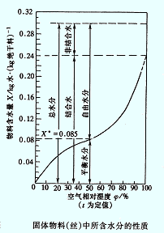

7.5 固体干燥单元操作
4、湿物料中的水分平衡曲线
总水分 = 结合水分 + 非结合水分
总水分 = 平衡水分 + 自由水分
结合水分是空气相对湿度为$100\%$的平衡水分。
干基含水量
结合水分
平衡水分

Slide 26
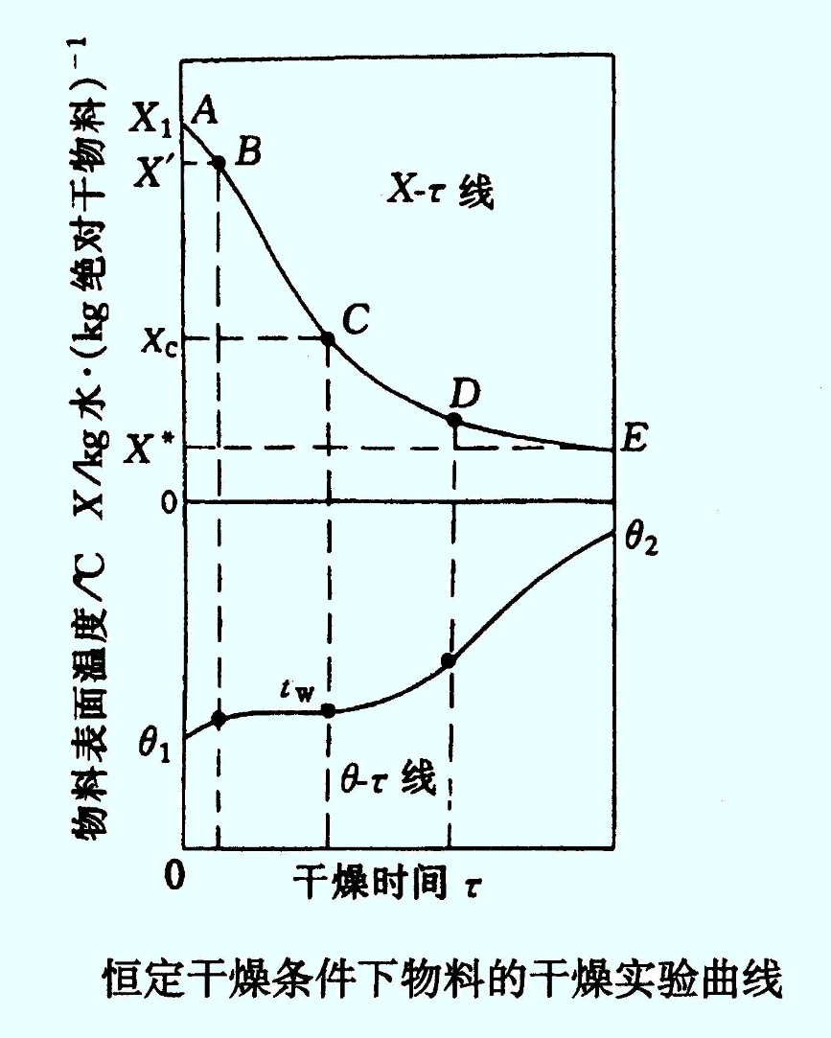

7.5 固体干燥单元操作
四、传递速率
（1）干燥速率
在单位时间内单位干燥面积上汽化的水分质量。
$U=\frac{dW}{Adτ}=−\frac{G_{C}dX}{Adτ}$
（2）干燥曲线
① 恒定干燥条件：保持空气的温度、湿度、速度
及与物料的接触方式不变。
② 干燥曲线：（$X\sim τ，θ\sim τ$）
物料含水量$X$与干燥时间$τ$之间的关系曲线；
物料表面温度$θ$与干燥时间$τ$之间的关系曲线。
恒速阶段
降速阶段

Slide 27
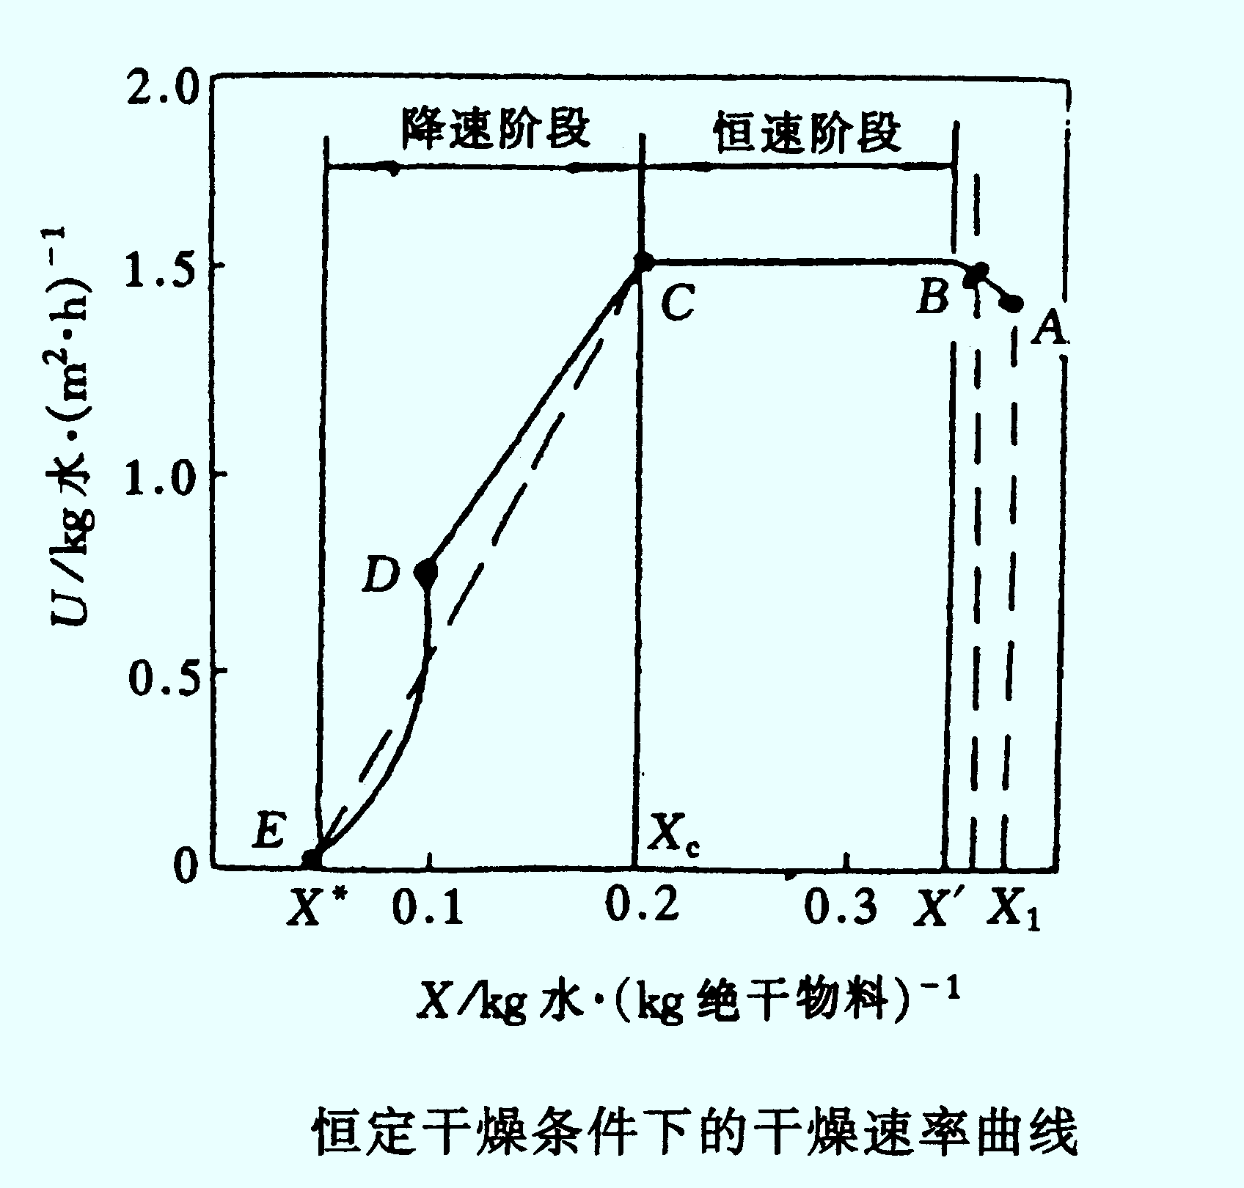

7.5 固体干燥单元操作
（2）干燥速率曲线
① 恒速阶段：物料表面的温度等于空气的湿球温度。
$U_{C}=k_{H}\left(H_{W}−H\right)=\frac{α}{r_{W}}\left(t−t_{W}\right)$
$τ_{1}=\frac{G_{C}}{AU_{C}}\left(X_{1}−X_{C}\right)$
问题：传质推动力？传热推动力？
② 降速阶段：干燥速率与物料自由含水量成正比。
$U=−\frac{G_{C}dX}{Adτ}=K_{X}\left(X−X^{∗}\right)$
$$τ_{2}=\frac{G_{C}}{A}\int_{X_{2}}^{X_{C}}{\frac{dX}{K_{X}(X−X^{∗})}}=\frac{G_{C}\left(X_{C}−X^{∗}\right)}{AU_{C}}ln\frac{X_{C}−X^{∗}}{X_{2}−X^{∗}}$$
③ 总干燥时间 $τ=τ_{1}+τ_{2}$

